Slide 1
spy++
2020
提供系统进程、线程、窗口和窗口消息的图形视图。

Slide 2

提取位置

Slide 3
Spy++ 工具栏
显示系统中窗口和控件的树状视图。
显示系统中进程的树状视图。
显示系统中线程的树状视图。
创建一个显示窗口消息的窗口并打开“消息选项”对话框，以便你可以选择要显示其消息的窗口，还可以选择其他选项。
显示消息选项对话框。
打开查找窗口对话框，你可以在其中设置窗口搜索条件并显示属性或消息。
在当前视图中搜索匹配的窗口、进程、线程或消息。

Slide 4
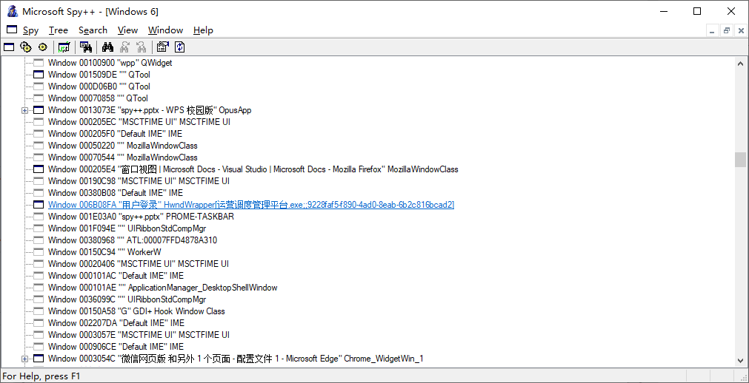
窗口视图
首次打开 Spy++ 时，窗口视图将显示系统中所有窗口和控件的树。 显示窗口句柄和类名称。 当前桌面窗口位于树的顶部。 所有其他窗口均为桌面的子级，并且根据标准窗口层次结构列出。 同级窗口显示在其父项下缩进的可扩展列表中。

Slide 5
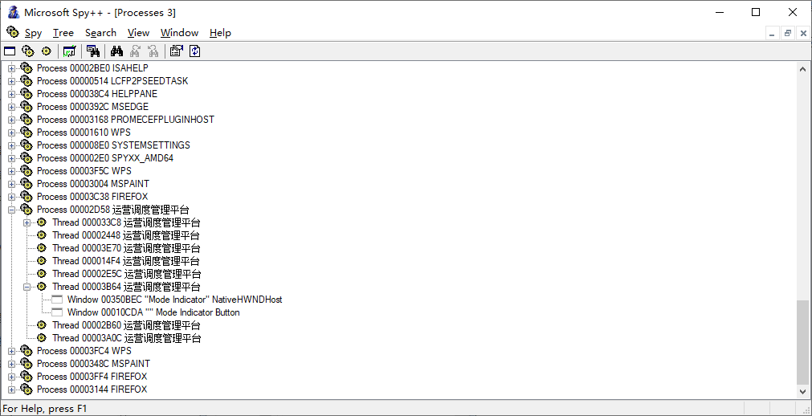
进程视图
进程视图显示系统上所有活动进程的树。 进程 ID 和模块名称会进行显示。

Slide 6
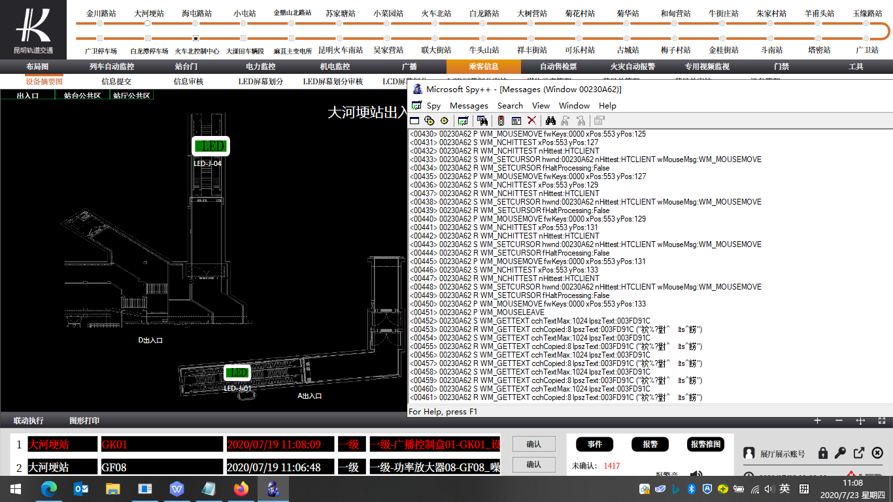
消息视图

Slide 7
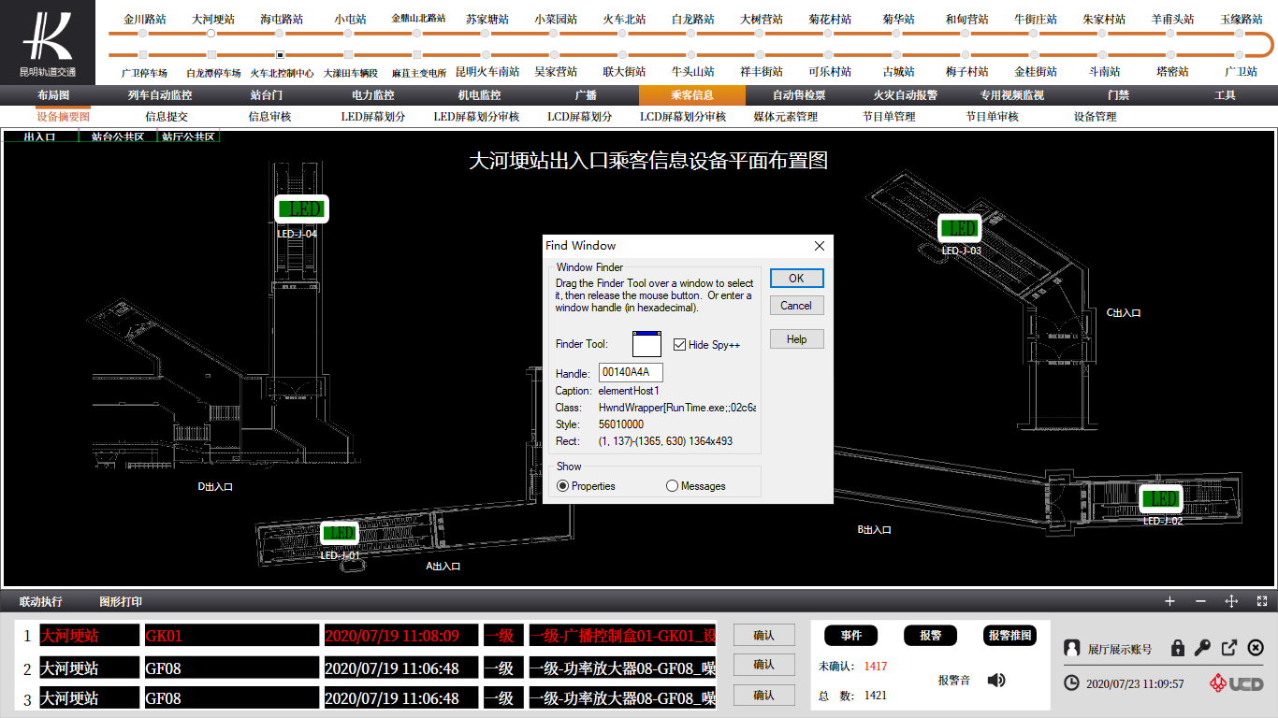
查找程序工具

